Slide 1
EP47-1 Firebase: Logic: Edit Profile (to DB)#2 Login -> Get Data -> Edit Profile Case Study “Restaurant E-menu” ระบบสั่งอาหารผ่านมือถือ
See-Flutter เรียนรู้ไปด้วยกัน เรียนฟรี พร้อม Source Code
26 Aug 2020
Day#36

Slide 2
CONTENT เนื้อหาวันนี้
Design UI (Review)
Coding
initState (Stateful Widget)
Get Data from Firebase database (firestore)
Target Group: Mobile Developer (iOs,Andriod)

Slide 3
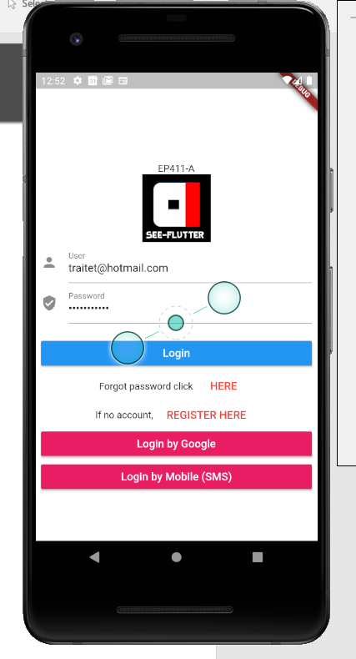
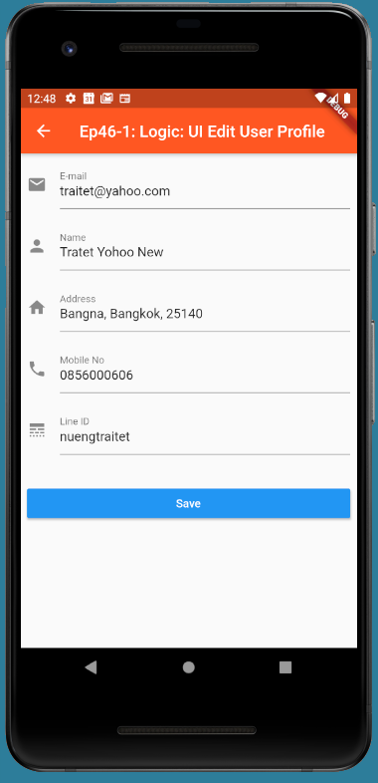
Design UI (Review)
Global Variable
Email=traitet@gmail.com

Slide 4
Business Logic
1. Save Data to Global Variable (Singleton Class)
Load Data (Get Data from DB) → Init State
Edit data
Save Data
Global Variable
Email=traitet@gmail.com

Slide 5
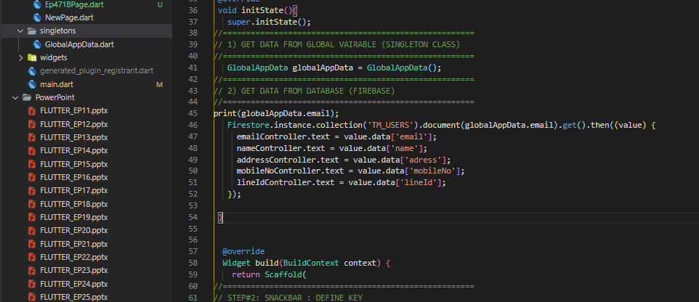
Coding - Login and save to Global App Data

Slide 6
Coding – Edit Profile

Slide 7
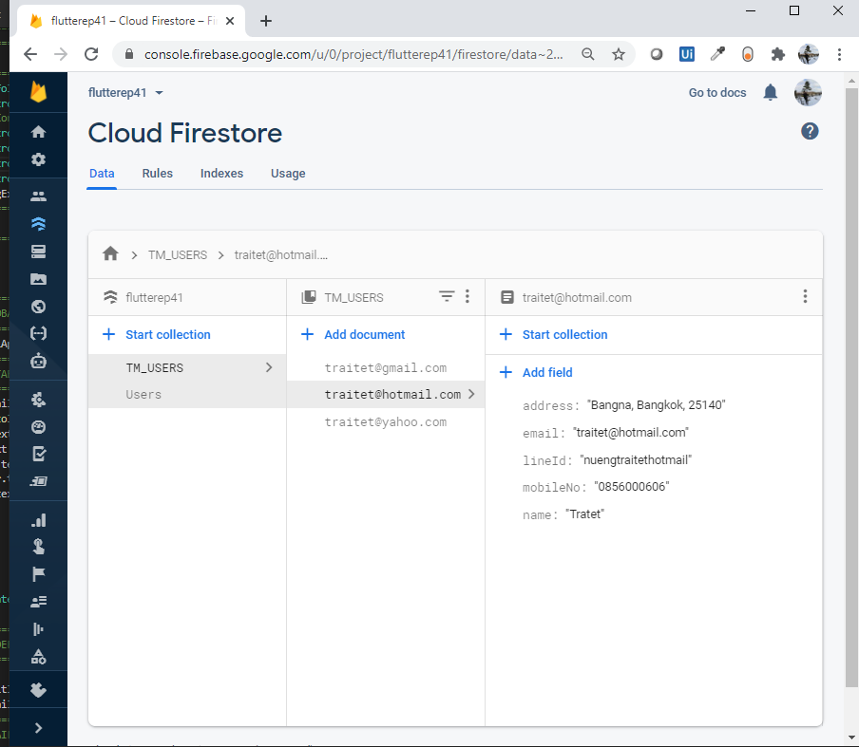
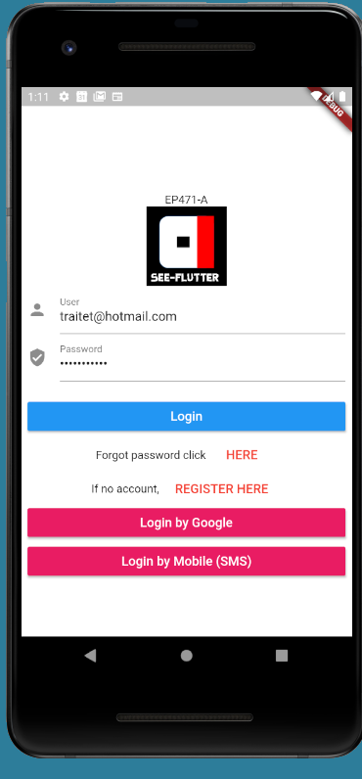
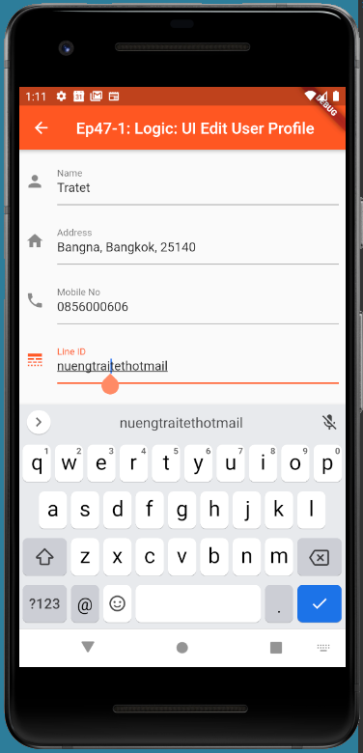
Final UI

